Slide 1
Лекция 1-2
Архитектура управляющего устройства

Slide 2
Содержание
Понятие архитектуры микроконтроллера
Понятие машинного кода
Компиляция машинного кода
Представление процессора
Структура ассемблера

Slide 3
Архитектура
Архитекту́ра компью́тера — это модель компьютерной системы, воплощённая в её компонентах, их взаимодействии между собой и окружением, включающая также принципы её проектирования и развития. Аспекты реализации (например, технология, применяемая при реализации памяти) не являются частью архитектуры

Slide 4
Уровни архитектуры
5 — языки высокого уровня
4 — прикладные программы
3 — ОС (драйвера, файловая система)
2 — система команд
1 — машинно-зависимое исполнение команд
0 — аппаратное обеспечение

Slide 5
Архитектура по типу процессора
CISC (complex instruction set computing) — архитектура с полным набором команд
RISC (reduced instruction set computing) — сокращенный набор команд
MISC (minimal instruction set computing) — минимальный набор команд
VLIW (very long instruction word) — очень длинная машинная команда

Slide 6
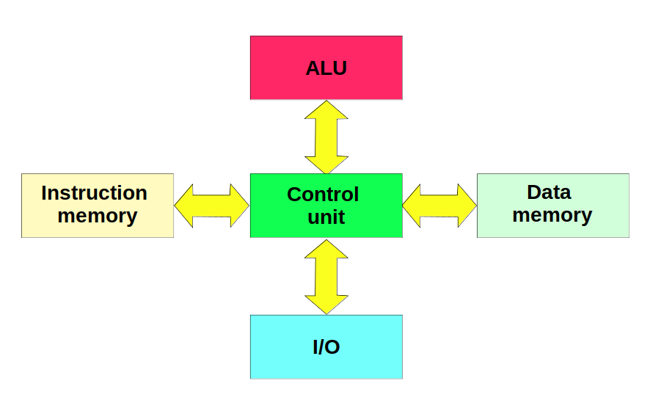
Архитектура по разделению памяти
Гарвардская архитектура — архитектура ЭВМ, отличительными признаками которой являются:
хранилище инструкций и хранилище данных представляют собой разные физические устройства
канал инструкций и канал данных также физически разделены
Архитектура фон Неймана — принцип построения ЭВМ, когда данные и программа объединены в одном массиве памяти

Slide 7
Машинный код
Маши́нный код (платфо́рменно-ориенти́рованный код), маши́нный язы́к — система команд (набор кодов операций) конкретной вычислительной машины, которая исполняется непосредственно процессором или микропрограммами этой вычислительной машины.

Slide 8
Компиляция
Компиля́тор — программа, переводящая написанный на языке программирования текст в набор машинных кодов для непосредственного выполнения процессором
Процесс компиляции:
Трансляция — преобразование исходных языков программирования в целевые (близкие к) машинные коды
Сборка — объединение полученных элементов в единую программу

Slide 9
Представление процессора
Ключевые компоненты процессора
Аккумулятор W — текущий регистр, с которым выполняются все операции
Счетчик команд PC — указатель на текущую инструкцию в памяти программ
Регистр состояний STATUS — состояние процессора после выполнения последней команды

Slide 10
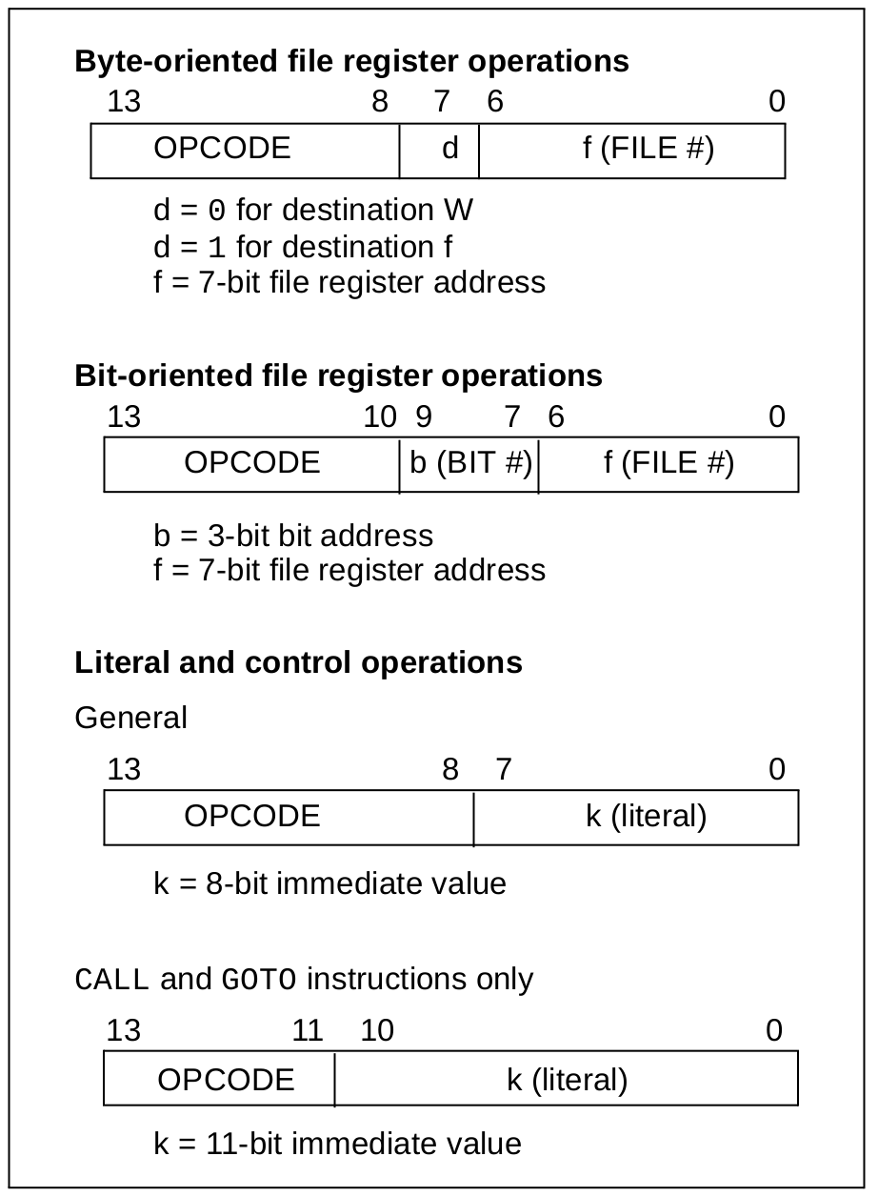
Ассемблер Microchip
Инструкция — 14-битное слово, разделенное на инструкцию и операнд
Байтовые инструкции работают с целым регистром
Битовые инструкции оперируют только одним битом в байте
Литеральные и управляющие инструкции оперируют константами и переходами

Slide 11
Некоторые команды ассемблера
bsf R, B — установить бит B в регистре R в 1
bcf R, B — установить бит B в регистре R в 0
btfsc R, B — проверить бит B в регистре R, если 0 — пропустить следующую операцию
btfss R, B — проверить бит B в регистре R, если 1 — пропустить следующую операцию
goto L — перейти к метке L
incfsz R, D — увеличить значение в регистре R на единицу, сохранив результат в D; если результат 0, то пропустить следующую операцию
call L — вызвать подпрограмму по метке L
return — вернуться из подпрограммы

Slide 12
Пример программы
init:
bsf STATUS, RP0
bcf TRISA, 4
bcf STATUS, RP0
start:
btfsc PORTA, 3
goto end
count:
incfsz COUNTER, F
goto end
call switch
end:
goto start
switch:
btfss PORTA, 4
goto turn_on
turn_off:
bcf PORTA, 4
goto switch_end
turn_on:
bsf PORTA, 4
switch_end:
return

Slide 13
Заключение
Основная архитектура микроконтроллеров — гарвардская / RISC
Все языки для микроконтроллеров являются компилируемыми из ассемблера или более высоких уровней

